Slide 1
分布式一致性原理
技术分享-曹峻铭

Slide 2
内容
分布式一致性概念
一致性协议算法
Zookeeper

Slide 3
分布式系统的定义
分布式系统是一个硬件或软件组件分布在不同的网络计算机上，彼此之间仅仅通过消息传递进行通信和协调的系统。

Slide 4
分布式系统的特点
分布性：机器分布情况随时变动
对等性：没有主从之分，任意节点都提供服务处理外部请求
并发性：资源共享 - 高效的协调分布式并发操作是最大的挑战之一
缺乏全局时钟
故障总是会发生

Slide 5
分布式环境的问题
通信异常
消息丢失
消息延迟
网络分区
脑裂
超时：
请求超时
响应超时
节点故障

Slide 6
从ACID到CAP/BASE
ACID
原子性（Atomicity）
一致性（Consistency）
隔离性（Isolation）
未授权读（Read Uncommitted）
已授权读（Read Committed）
可重复读（Repeatable Read）
串行化（Serializable）
持久性（Durability）

Slide 7
从ACID到CAP/BASE
隔离级别 | 脏读 | 不可重复读 | 幻读
未授权读 | 存在 | 存在 | 存在
已授权读 | 不存在 | 存在 | 存在
可重复读 | 不存在 | 不存在 | 存在
串行化 | 不存在 | 不存在 | 不存在

Slide 8
从ACID到CAP/BASE
CAP定理
一个分布式系统不可能同时满足一致性(Consistency)， 可用性(Availability)，分区容错性(Partition tolerance)
BASE理论（权衡一致性和可用性）
基本可用性
响应时间延长
部分功能损失
弱状态
最终一致性
因果一致性
读己之所写
会话一致性
单调读一致性
单调写一致性

Slide 9
2PC（Two-Phase Commit）
角色：协调者、参与者
第一阶段 - 提交事务阶段
事务询问：协调者询问参与者，是否可以提交该事务，并等待参与者响应
执行事务：各参与者执行可提交事务操作， 并记录undo、redo日志
事务询问反馈：参与者向协调者反馈可提交事务的执行结果
第二阶段 - 执行事务阶段
正确提交
协调者向参与者发送commit事务请求
参与者执行事务操作，释放资源， 并向协调者反馈结果
协调者收到所有参与者的ack，事务执行完成
事务中断
协调者向参与者发送rollback事务请求
参与者利用undo日志经行回滚操作，并向协调者反馈结果
协调者收到所有参与者的ACK，事务中断完成

Slide 10
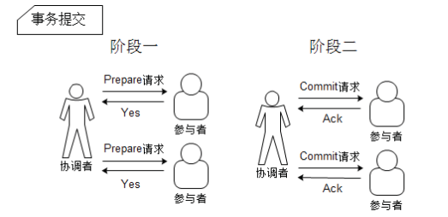
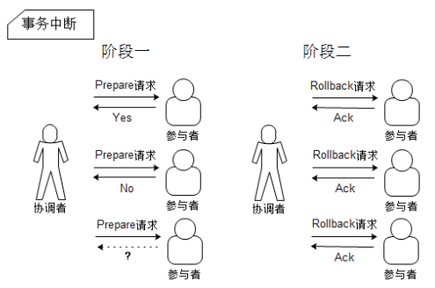
2PC（Two-Phase Commit）
优点 ： 原理简单，容易实现
缺点 ： 同步阻塞、单点、数据不一致、任意节点失败则事务提交失败

Slide 11
3PC（Three-Phase Commit）
角色：协调者、参与者
第一阶段 - can commit
协调者询问参与者，是否can commit事务
第二阶段 - pre commit
协调者询问参与者，是否pre commit事务，并等待参与者响应
各参与者执行可提交事务操作， 并记录undo、redo日志
参与者向协调者返回ACK
全部参与者返回成功，协调者发送commit请求
有参与者返回失败，协调者则发送abort
第三阶段 - do commit
同2PC的提交事务阶段

Slide 12
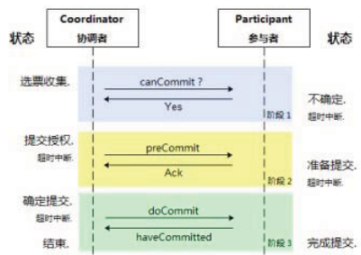
3PC（Three-Phase Commit）
优点 ：减少同步阻塞范围
缺点 ：单点、数据不一致

Slide 13
Paxos
拜占庭将军问题
拜占庭帝国有许多只军队，各个将军在地理上是被分隔开的
军队之间的通信是通过通信员传递消息
所有军队必须达成一致，才可以统一行动，进攻或撤退
通讯员中可能存在叛徒，可对消息进行篡改
Paxos议会选举
在古希腊的名叫Paxos的小岛，岛上采用议会的形式通过法令
议员之间通过信使传递消息
议员和信使都是兼职的，可能随时离开
信使可能重复传递消息，也可能离开了不传递消息
解决问题
在被提出的提案中，只有一个提案会被选定
如果没有提案被提出， 那么就不会有提案被选定
如果某个进程某个提案被选定后， 那么这个提案是真的被选定了
当一个提案被选定后，所有进程都能获取提案信息

Slide 14
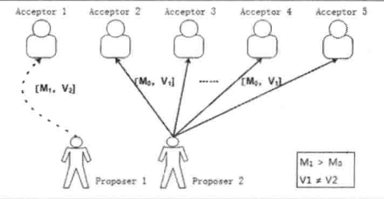
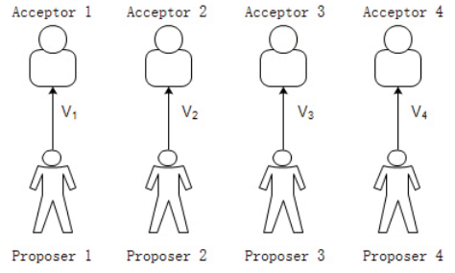
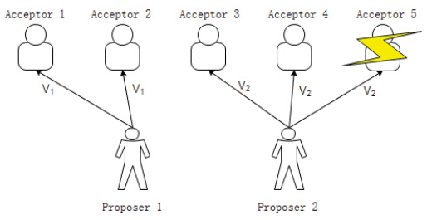
Paxos - 算法详解
角色：Proposer（提案者），Acceptor（接收者），Learner（学习者）
推导过程：
P1：一个Acceptor必须批准他收到的第一个提案
P2：如果编号为Mn，值为Vn的提案 [Mn,Vn] 被选定了，那么所有比编号Mn更高的，且被选定的提案，其值必须也为Vn。
P2a：如果编号为Mn，值为Vn的提案 [Mn,Vn] 被选定了，那么所有比编号Mn更高的，且被Acceptor批准的提案，其值必须也为Vn。
P2b：如果一个提案 [Mn,Vn] 被选定了，那么之后任何Proposer产生的编号更高的提案，其值都为Vn。
P2c：对于任意的提案 [Mn,Vn]，如果被提出，那么肯定存在一个由半数以上的Acceptor集合S，满足以下两个条件中的任意一个：
(a)、S中不存在任何批准过编号小于Mn的Acceptor；
(b)、S中所有Acceptor批准的编号小于Mn的提案，其中编号最大的提案其值为Vn。
P1a：一个Acceptor只要尚未响应过任何编号大于Mn的Prepare请求，那么它就可以接受这个编号为Mn的提案。

Slide 15
Paxos
B公司秘书
B公司秘书
B
:
B
议题
X
项目我要中标
政府官员
A
政府官员
B
政府官员
C
政府官员
A
政府官员
B
政府官员
C
$
11
（B）
$
11
$
11
A
A公司秘书
A
公司秘书

Slide 16
Paxos - 算法描述
提案选定阶段
Proposer向超过半数的Acceptors子集发送编号为Mn的 prepare请求
如果一个Acceptor收到编号为Mn的prepare请求，且编号Mn大于该Acceptor批准的所有prepare编号， 它将返回所批准的最大编号的提案给Proposer，同时承诺不会再响应小于Mn编号的提案
提案批准阶段
如果Proposer收到来自超过半数的Acceptor对于编号为Mn的prepare请求的响应，那么它就发送一个针对 [Mn,Vn] 提案的accept请求给Acceptor， 如果Acceptor无响应值，则Vn为任意值
如果Acceptor收到 [Mn，Vn] 的提案的accept请求， 只要该acceptor未对编号大于Mn的提案作出响应， 那么就通过该提案

Slide 17
Paxos - 算法描述
提案获取阶段（三种方案）
通知所有的Learner
统一发送给主Learner
发送给Learner的特定集合， 特定集合中的Learner向全部的Learner通知
算法优化
一个Acceptor收到了一个prepare请求为 [Mm, Vn] ，但该Acceptor已经对[Mn, Vn]请求做出了批准，Accptor可以忽略已经批准过的提案的prepare请求( m ≠ n)
选取主Proposer，保持Paxos的活性
//通知次数过于频繁，至少为两个个数的乘积次
//主Learner单点，不稳定

Slide 18
ZAB（Zookeeper Atomic Broadcast）
角色
Leader：提供读、写服务
Follower：提供读服务
Observer：提供读服务，不参与Leader选举，不参与Quorum操作，提高读性能
协议核心描述
事务顺序的处理
所有的事务请求都由leader服务器统一处理， leader服务器接收客户端请求并转换为proposal（提案）分发给集群中的其他服务器， 收到超过半数的响应，则发起commit，要求对之前的proposal进行提交

Slide 19
ZAB - 运行模式
崩溃恢复
当leader服务出现故障后， 或者和超过半数的follower断开连接， 集群将进入崩溃恢复模式， 重新选举出新的leader，并和其他超过半数的服务进行数据同步，完成后将退出恢复模式 --- 新加入的机器也将进入恢复模式， 与leader进行数据同步
leader的快速选举 ： 拥有集群中最高编号的ZXID，将成为新的leader，拥有最全的proposal事务数据， 不需要再检测proposal提交和丢弃的工作
ZXID ： 64位整型，高位为 leader的周期编号epoch， 低位为新的proposal编号

Slide 20
ZAB - 运行模式
消息广播
退出恢复模式后，进入消息广播模式，非leader服务器接收到客户端请求将转发给leader服务
协议：类似于二阶段提交，不同之处在于移除了中断逻辑leader接收到请求， 向follower发送proposal请求，等待超过半数的响应，然后提交comit请求提交事务（通过进入崩溃恢复模式，解决脑裂问题）
leaer服务器为每个proposal事务分配id（ZXID），为每个follower分配一个单独的队列，将要广播的proposal加入队列中，FIFO特性的TCP协议来进行网络通信，保证消息的顺序
ZXID

Slide 21
ZAB - 运行模式
消息广播 - 系统模型
存在一个任意Quorum是集群的子集， 并且 存在任意Quorum1和Quorum2，且他们的交集不为空
完整性 ：进程Pj如果收到Pi的消息m，那么Pi一定发送了该消息
前置性 ：如果Pj收到Pi消息m’、m， m’为m的前置消息，那么一定是先接收到m’ 后接收到m，所有消息都必须严格按照顺序进行处理
如果事务A优先于事务B，那么以下条件有且只有一个满足
epoch(A) < epoch(B)
epoch(A) = epoch(B), 同时proposal(A) < proposal(B)

Slide 22
ZAB - 算法描述
阶段一：发现
Follower 将自己最后接收到的事务proposal的epoch值发送给准 Leader
准leader收到过半Follower的epoch值，会生成新的epoch + 1值，发送给这些Follower
Follower收到新的epoch值，如果当前的epoch值小于新接收到的epoch值，则更新当前的epoch值，并ACK给Leader当前的epoch值和该Follower的历史事务proposal的集合

Slide 23
ZAB - 算法描述
阶段二：同步
Leader将新的epoch和要处理的事务发送给Quorum中的所有Follower
Follower接收到新的epoch和事务，发现事务的epoch和当前的不同， 则无法进行同步， 如果相同，则接收这个事务，并反馈给Leader已经处理了所有的事务
Leader接收到过半的Follower的反馈后， 则向所有的Follower发送commit
Follower收到Leader的commit消息后， 就依次提交所有的事务

Slide 24
ZAB - 算法描述
阶段三：广播
Leader接收到客户端的请求后，会生成相应的事务proposal，并根据ZXID的顺序向Follower发送提案
Follower接收到proposal，并向Leader反馈
Leader接收到过半的Ack， 就会发送commit请求
Follower收到commit请求，就提交事务

Slide 25
ZAB（Zookeeper Atomic Broadcast）
运行状态
LOOKING状态 ： leader选举阶段
FOLLOWING状态 ： follower服务器和leader保持同步状态
LEADING状态 ： leader服务作为主进程领导状态
与Paxos区别
ZAB算法增加了同步阶段
两者设计的目标不同
Paxos ： 构建分布式一致性状态机系统
ZAB ： 构建高可用性分布式数据主备系统

Slide 26
ZAB（Zookeeper Atomic Broadcast）
特点
基于ZAB协议算法的实现
简单的数据模型 ： 树形结构， ZNode节点，全量数据在内存中
可构建集群 ： 通过TCP连接
顺序访问 ： 每个请求，zookeeper都会分配一个唯一递增编号，反应了事务的先后顺序
高性能 ： 数据在内存中， 对于处理非事务请求，性能高

Slide 27
ZAB（Zookeeper Atomic Broadcast）
应用场景
数据的发布和订阅
负载均衡
命名服务
分布式协调和通知
集群管理
Master选举
分布式锁
分布式队列
Hadoop
HBase
Kafka

Slide 28
其他分布式一致性协议
Raft协议
Gossip协议

Slide 29
谢 谢

